Slide 1
Public Relations (YPR)
Krizová komunikace
Renáta Pavlíčková

Slide 2
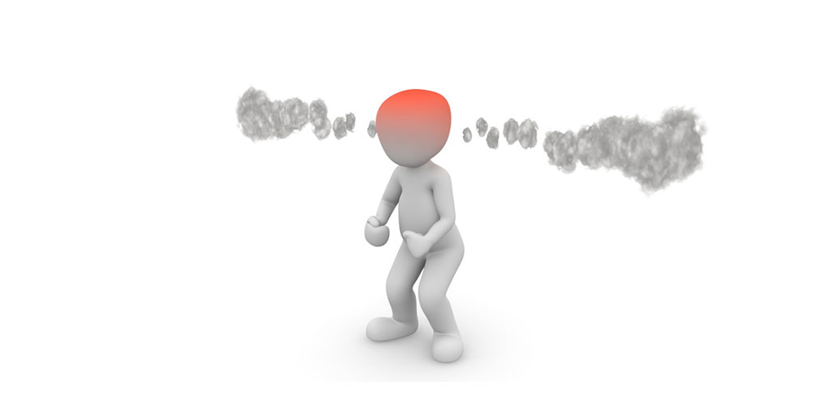
Pojem krize
Krize je jakákoliv situace, která může vyvolat pozornost, narušit běžný chod, ohrozit pověst, vyvolat nečekanou reakci, a to vše s případným potenciálem stát se soustem pro média.
Krize je neočekávaná negativní publicita.
Krize je problém, který je nutné řešit pod časovým tlakem!

Slide 3
Krizová komunikace
Příklady krize.
Příčiny krize.

Slide 4
Pojem „krizová komunikace“
Krizová komunikace je nástroj public relations , který má za cíl ochránit dobré jméno, ekonomické zájmy a lidské zdroje v případě, že nastane ohrožující situace, která si žádá krizový management.
Probíhá mezi subjektem v krizové situaci a veřejností prostřednictvím různých kanálů (média, sociální sítě, veřejná prohlášení a další).

Slide 5
Fáze krizové komunikace
Definování cílů krizové komunikace
Redukce nejistoty
Minimalizace šíření negativní publicity
Plán krizové komunikace
Příprava krizové komunikace
Realizace krizové komunikace
Vyhodnocení krizové komunikace

Slide 6
5 principů krizové komunikace
Připravenost
Pružnost
Pravdivost
Přímost
Pochopitelnost

Slide 7
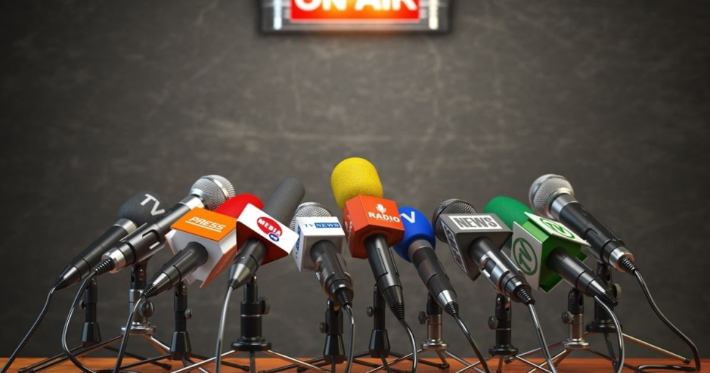
Pravidla krizové komunikace
Základním pravidlem pro krizovou komunikaci je, že „mlčení není řešení“.
Subjekt, který se musí vypořádat s problémem, by měl působit tak, že před veřejností nemá co skrývat.
Měl by reagovat pružně a rychle a zároveň rozsah komunikace přizpůsobit velikosti dosahu problému.

Slide 8
Zlaté pravidlo krizové komunikace
„Kdo je připraven, není zaskočen.“

Slide 9
Nástroje krizové komunikace
Ke krizové komunikace lze využít řadu nástrojů.
Nástrojem rychlé reakce může být například:
brífink,
tisková konference,
audio a video komentář do médií,
tisková zpráva,
sociální sítě,
další .PR a marketingové taktiky.

Slide 10
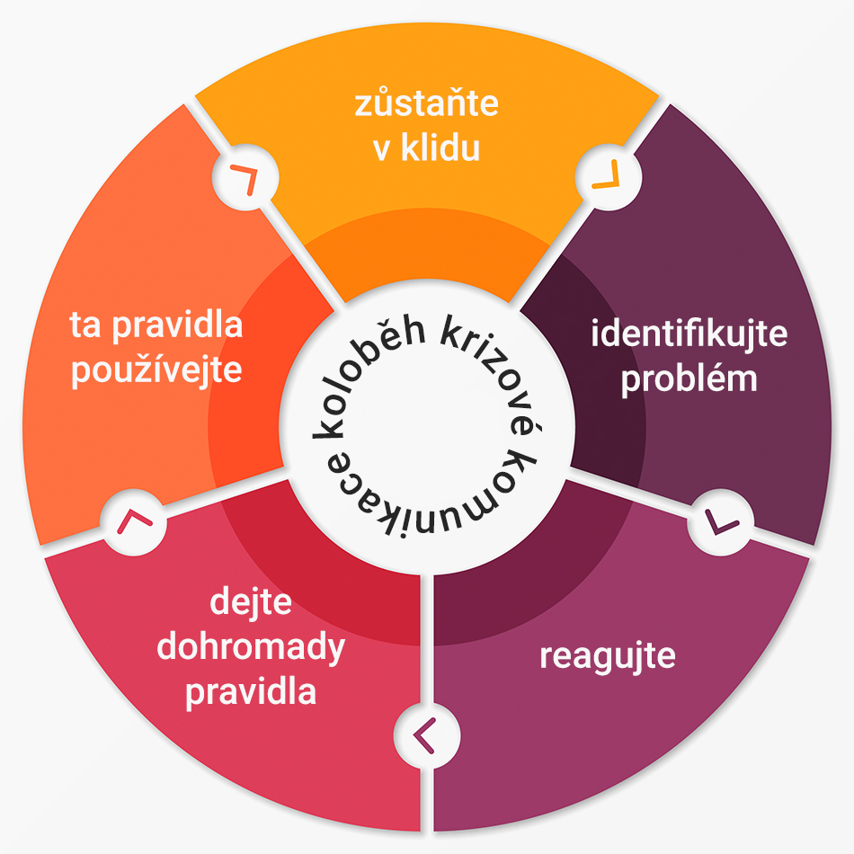
Proces krizové komunikace

Slide 11
Podstata krizové komunikace
Podstata krizové komunikace spočívá v prevenci vypuknutí krize její včasnou identifikací.

Slide 12
Děkuji za pozornost a těším se na příště

